Slide 1


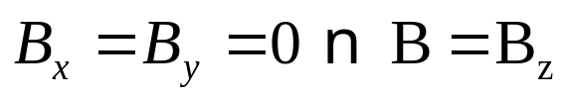
6.6 塞曼效应
碱金属，氢原子和类氢原子核最外层电子有一个价电子。在磁场中，由于磁场对电子的作用，将使这些原子的光谱线发生分裂。具体的分裂情况与所考虑的自旋在磁场中附加能量、自旋与轨道相互作用等有关，下面分两种情况讨论。
1. 简单塞曼效应
先考虑磁场的附加能量远大于自旋轨道相互作用能的情况。在这种情况下，略去自旋轨道的相互作用能。在实验室范围内，磁场近似为均匀磁场，记为 。选磁场方向为 轴，即
（6.6.1）

Slide 2


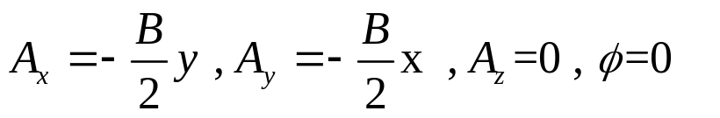

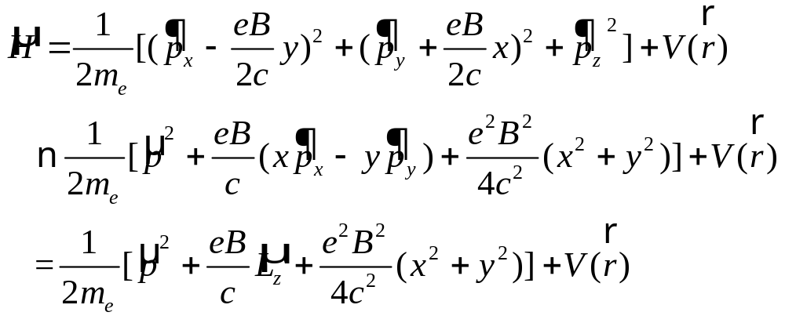
6.6 塞曼效应
相应的磁矢势 和标势 是
（6.6.2）
设一价金属的电子在其它电子屏蔽下与原子核和库仑场为 ，外加磁场具有（6.6.1）的形式，则体系的哈密顿量为：
（6.6.3）

Slide 3
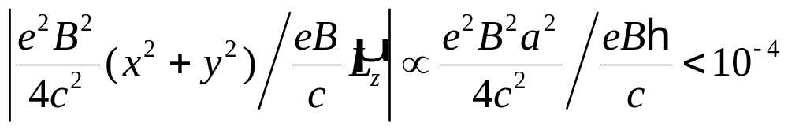

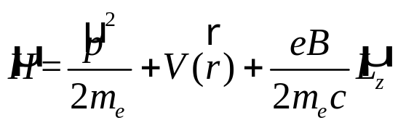
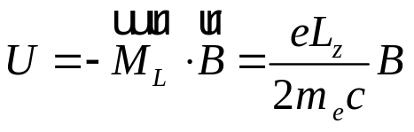
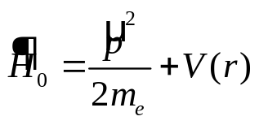
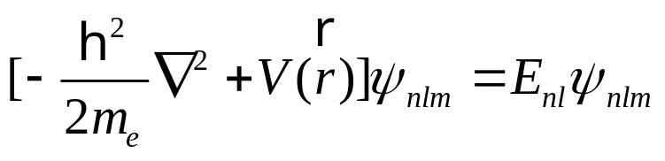

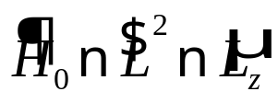

6.6 塞曼效应
由于（6.8.3）式中
（6.6.4）
因而（6.6.3）式右端正比于 的项可以略去，得：
（6.6.5）
（6.6.5）式右端的第三项实际就是轨道磁矩与外磁场的相互
作用能 。 的本征方程为：
（6.6.6）
式中 是 的共同本征函数。 是本征值。

Slide 4



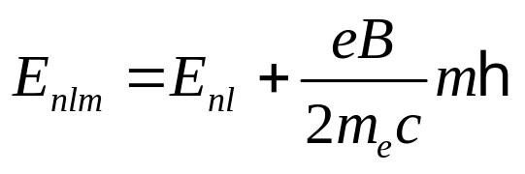



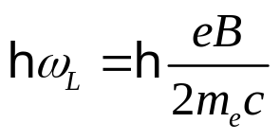
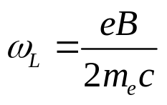
6.6 塞曼效应
显然，由于 是 的本征函数，因而 也是 的本征函数，相应的本征值为：
（6.6.7）
上式表明：加上磁场后，对 的 度简并被消除，原来的 能级分裂为 条能级，相邻两能级之间的
间隔为 ， 称为拉摩频率。光谱线在
外场中分裂的现象称为塞曼效应。
上述计算并未考虑到电子的自旋。现在考虑电子的自旋，则哈密顿量变为

Slide 5
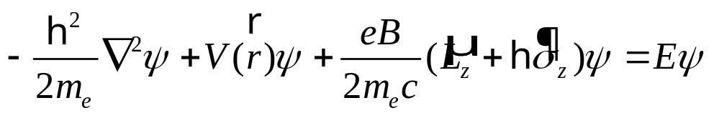
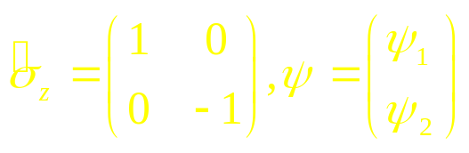
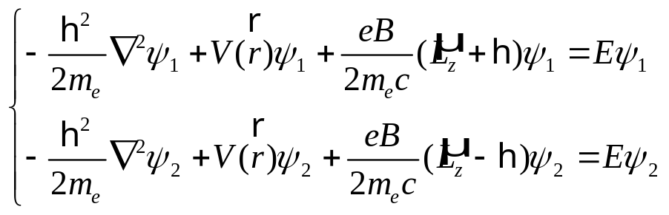
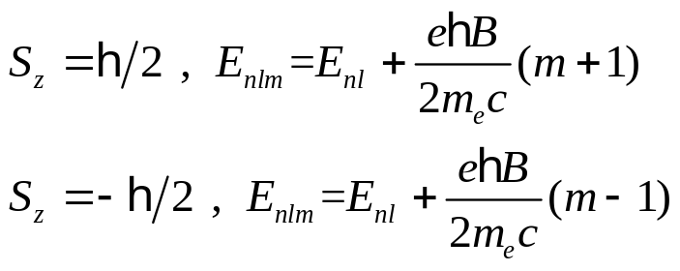
6.6 塞曼效应
（6.6.8）
式中 。上式可写为：
（6.6.9）
比较（6.6.6）和（6.6.8）可见，相应的能谱是：
（6.6.10）
（6.6.11）

Slide 6

6.6 塞曼效应
在外磁场中，能级与 有关，原来有 引起的简并被消除，而且，能量与自旋有关。
2. 反常塞曼效应
在强磁场下，不考虑自旋轨道耦合，原子光谱发生分裂的现象称为简单塞曼效应或正常塞曼效应。在磁场较弱时，要考虑电子自旋轨道耦合能的贡献，这时原子光谱线的分裂现象，称为反常塞曼效应或一般塞曼效应。
结合上一节的讨论结果，考虑电子的自旋轨道耦合能的贡献，我们可以得出反常塞曼效应的能谱结构为：

Slide 7
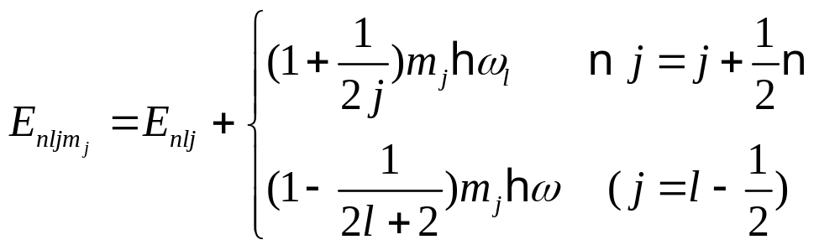
6.6 塞曼效应
（6.6.12）

